Slide 1
Sistema de Monitorização da Condução de um Automóvel
Universidade de Aveiro
Departamento de Engenharia Mecânica
Orientador: Professor Doutor Vítor Manuel Ferreira Santos
André João Lopes Oliveira
20 de julho de 2012

Slide 2
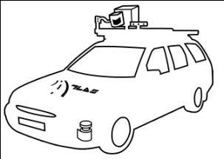
Índice
Enquadramento
Sistemas para Monitorização
Deteção de Situações de Risco
Identificação do Condutor
Resultados Experimentais

Slide 3
Enquadramento
Sistemas para Monitorização
Deteção de Situações de Risco
Identificação do Condutor
Resultados Experimentais

Slide 4
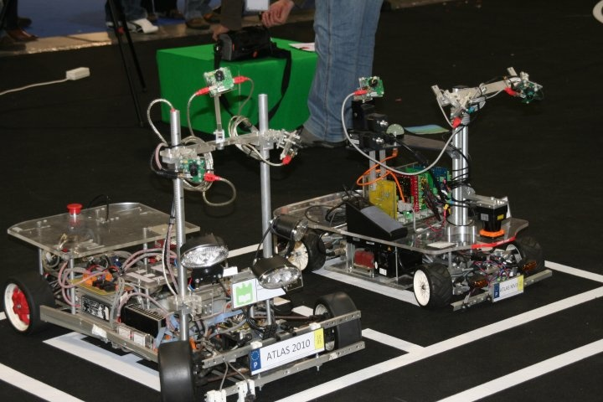
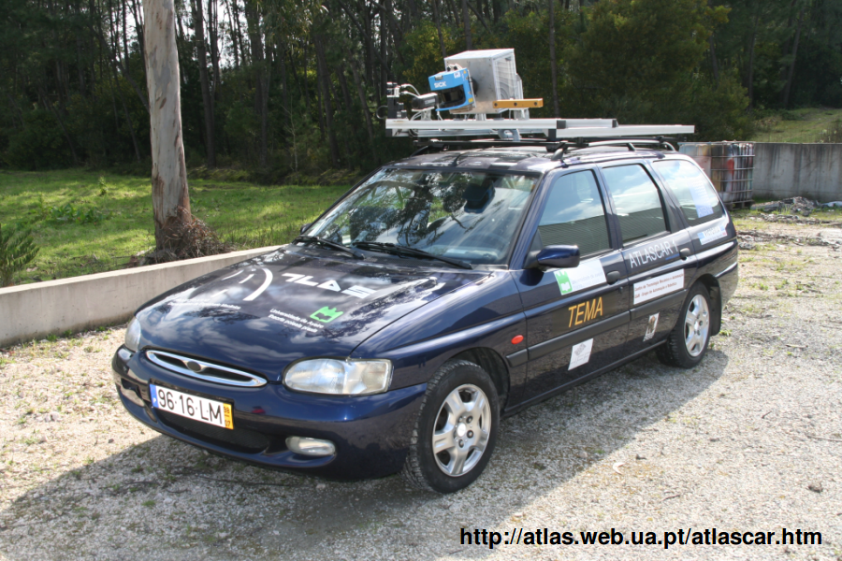
Enquadramento
Enquadramento
Projeto Atlas
Inicio 2003 - Festival de robótica.
Desenvolvimento de sistemas para condução autónoma.

Slide 5
Enquadramento
Enquadramento
Objetivos
Velocidade
Monitorização do Habitáculo
Deteção de Situações de Risco Deteção do Condutor

Slide 6
Enquadramento
Sistemas de Monitorização
Deteção de Situações de Risco
Identificação do Condutor
Resultados Experimentais

Slide 7
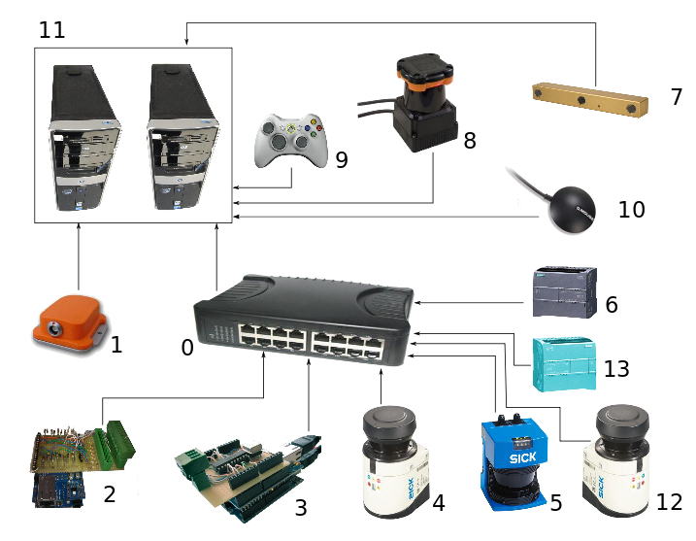
Sistemas para monitorização
Sistemas de Monitorização
Controlo do AtlasCar
Centralina – 2 PLC’s
Lasers 2d e 3d
GPS
Camara estéreo
Sensor inercial
Ethernet
Firewire
Usb

Slide 8
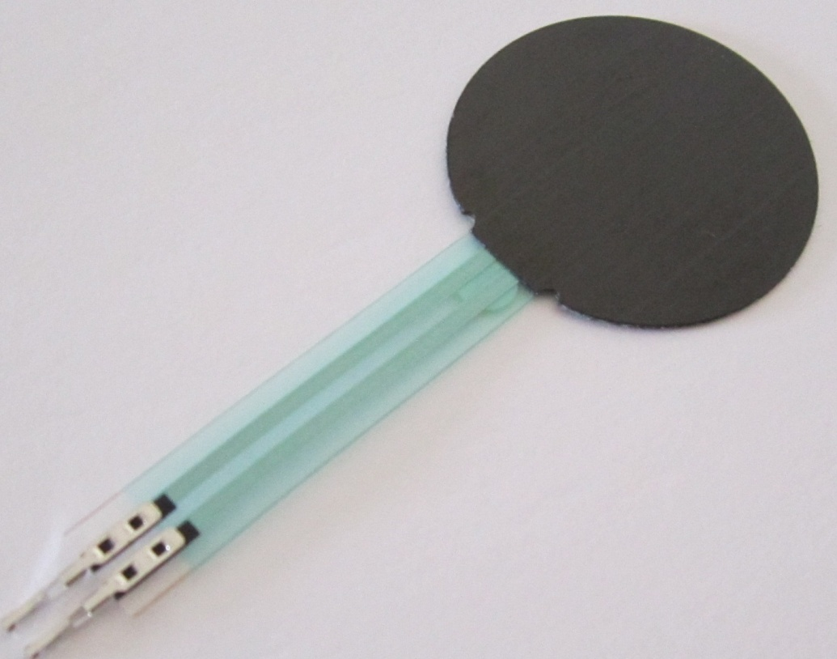
Sistemas para monitorização
Sistemas de Monitorização
Monitorização do Habitáculo
Booleanos 0 ou 1
Médios
Ignição
Pisca direito
Mínimos
Pisca esquerdo
Buzina
Máximos
0 a 1023
Pedal Acelerador
Pedal Travão
Pedal Embraiagem

Slide 9
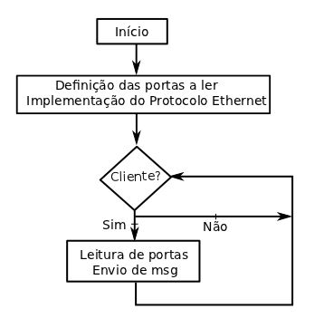
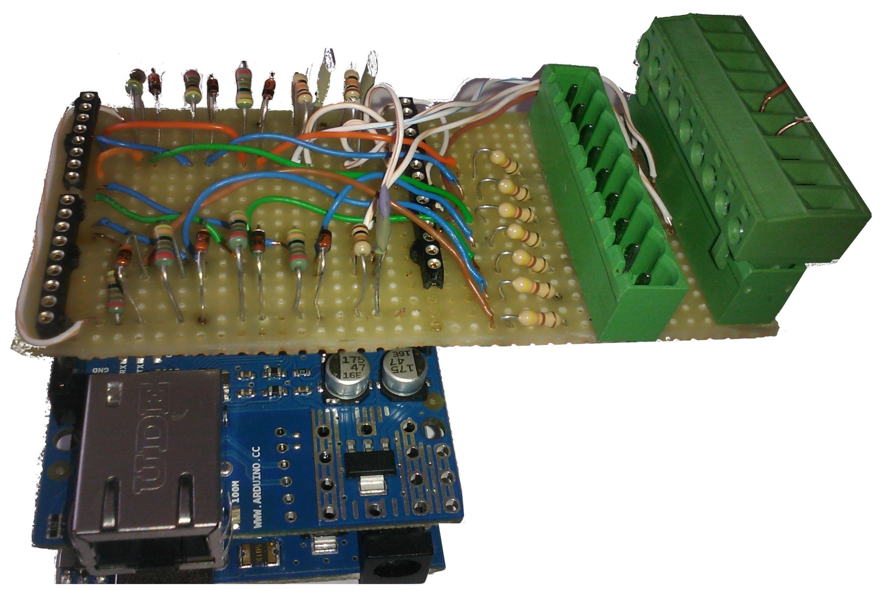
Sistemas para monitorização
Sistemas de Monitorização
Monitorização do Habitáculo

Slide 10
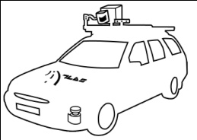
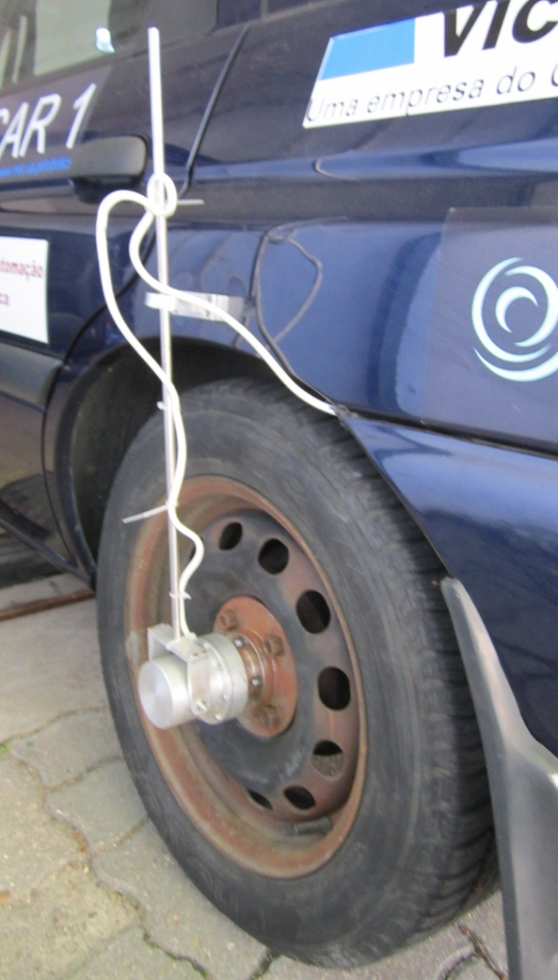
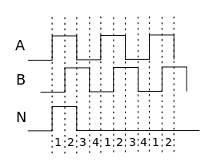
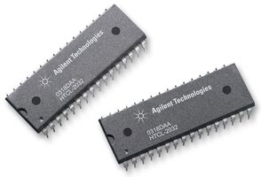
Sistemas para monitorização
Sistemas de Monitorização
Monitorização da Velocidade
Rotinas de alta velocidade do PLC
Devido ao excesso de pedidos de comunicação com o plc, atrasavam a leitura dos pulsos do encoder
Contador Quadratura HCTL - 2022
Nº de Bits: 32 bits.
Frequência de operação: 2 a 33 MHz
Modo de contagem: 4x

Slide 11
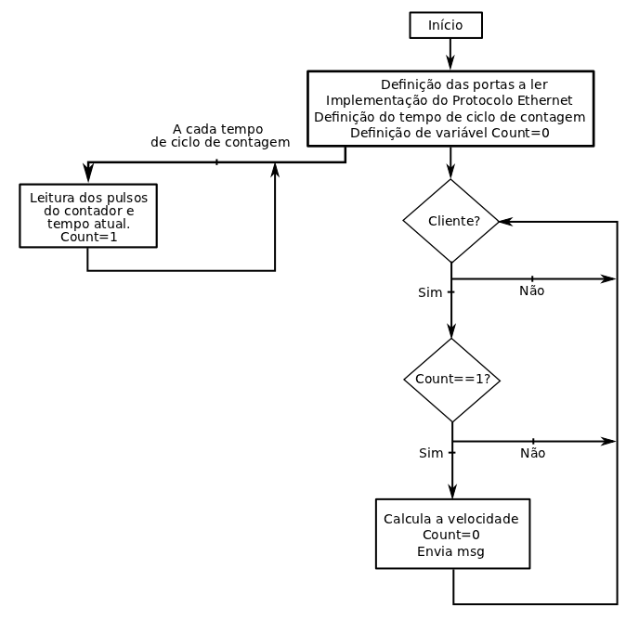
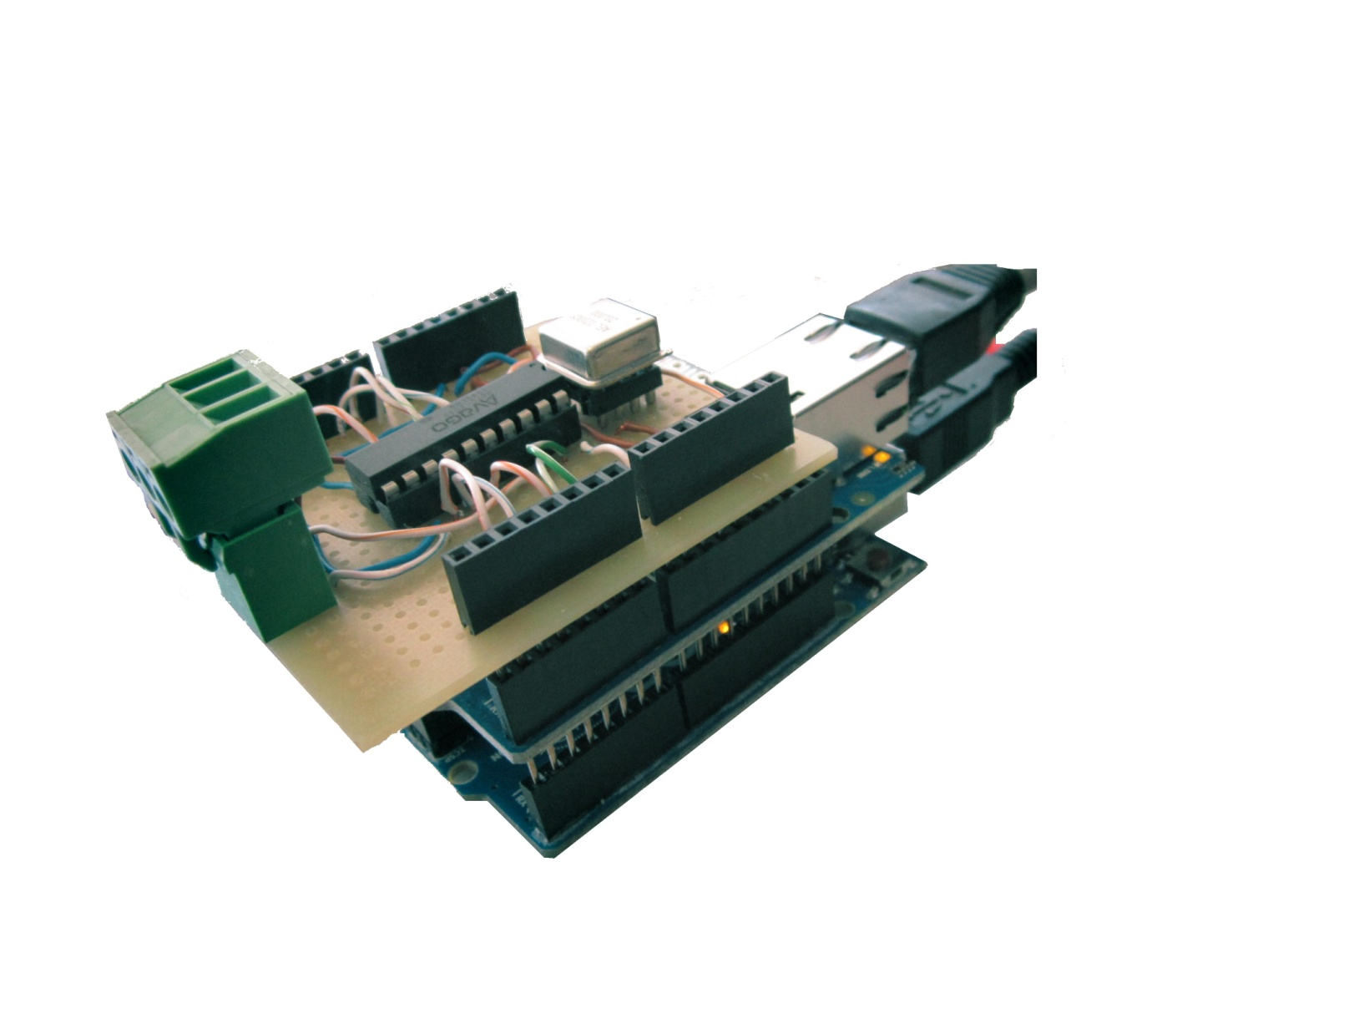
Sistemas para monitorização
Sistemas de Monitorização
Monitorização da Velocidade

Slide 12
Enquadramento
Sistemas para Monitorização
Deteção de Situações de Risco
Identificação do Condutor
Resultados Experimentais

Slide 13
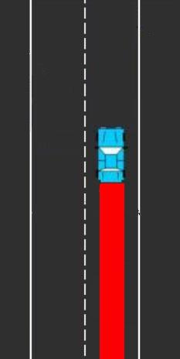
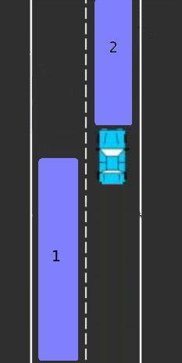
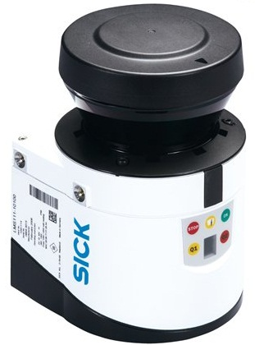
Deteção de Situações de Risco
Deteção de Situações de Risco
zonas de procura
Risco de colisão.
2 lasers planares
Para-choques dianteiro
Deteção de obstáculos
Falta de sinalização luminosa
(rotação de 10º)
Aviso ao condutor quando este executa bem a manobra de ultrapassagem.

Slide 14
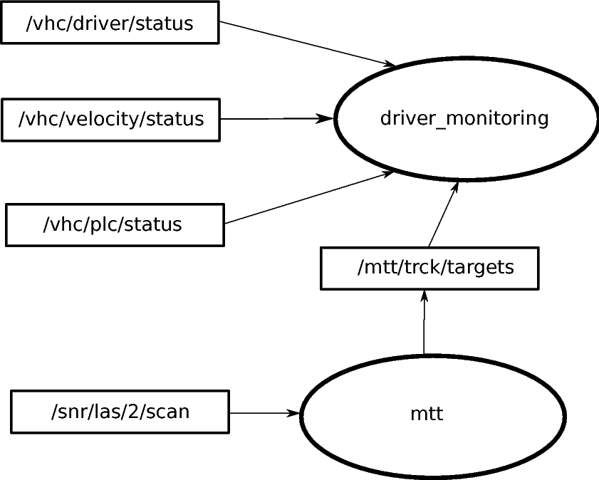
Deteção de Situações de Risco
Deteção de Situações de Risco
Tópicos e Packages utilizados
Módulo de monitorização do Habitáculo.
Módulo de velocidade do veiculo.
PLC – ângulo de direção.
Seguimento de obstáculos – nuvem de pontos do laser

Slide 15
Sistemas para monitorização
Resultados e Conclusões
Situações de Risco
Risco de colisão

Slide 16
Sistemas para monitorização
Resultados e Conclusões
Situações de Risco
Objeto detetado e boa manobra

Slide 17
Sistemas para monitorização
Resultados e Conclusões
Situações de Risco
Falta de Sinalização

Slide 18
Enquadramento
Sistemas para Monitorização
Deteção de Situações de Risco
Identificação do condutor
Resultados Experimentais

Slide 19
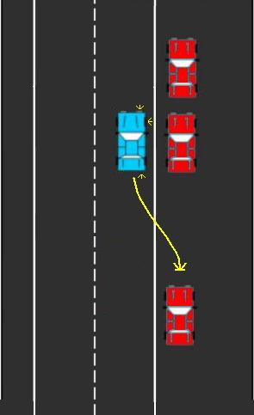
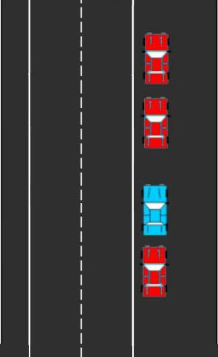
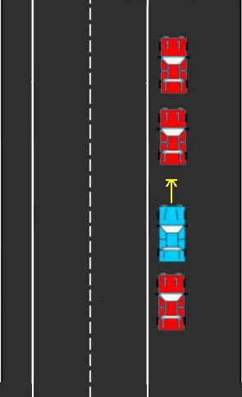
Sistemas para monitorização
Identificação do condutor
Estágios da manobra

Slide 20
Sistemas para monitorização
Identificação do condutor
Descritores
Nº | Descrição
1 | tempo total da manobra
2 | tempo do primeiro estágio
3 | tempo do segundo estágio
4 | tempo do terceiro estágio
5 | velocidade média no primeiro estágio
6 | velocidade média no terceiro estágio
7 | rotação média do motor no primeiro estágio
8 | rotação média do motor no segundo estágio
9 | rotação média do motor no terceiro estágio
10 | média do produto do ângulo da direção com a velocidade no primeiro estágio
11 | média do produto do ângulo da direção com a velocidade no terceiro estágio
12 | ângulo médio da direção no segundo estágio

Slide 21
Sistemas para monitorização
Identificação do condutor
Descritores
Nº | Descrição
13 | variância do ângulo da direção no segundo estágio
14 | tempo que o pisca direito está ligado
15 | número de vezes que o acelerador esta premido "ao de leve"
16 | número de vezes que o acelerador esta premido com "leve – média força"
17 | número de vezes que o acelerador esta premido com "média - força"
18 | número de vezes que o acelerador esta premido com "muita força"
19 | quantidade de tempo que a embraiagem está premida.
20 | número de vezes que o travão esta premido "ao de leve"
21 | número de vezes que o travão esta premido com "leve – média força"
22 | número de vezes que o travão esta premido com "média força"
23 | número de vezes que o travão esta premido com "muita força"

Slide 22
Sistemas para monitorização
Identificação do condutor
Filtragem
1,2,3,4 testes – Base de referencia.
5º teste – Encontrar combinações entre os melhores descritores.
6º teste – Verificar se os descritores escolhidos continuam a distinguir os diferentes condutores.
Quais os melhores descritores que distinguem cada indivíduo?
1ª Fase

Slide 23
Sistemas para monitorização
Identificação do condutor
Filtragem
Base de referencia de cada individuo.
Variância de cada descritor ao longo dessa base de dados.
Definido um valor mínimo para variância de cada descritor. P
São escolhidos os descritores que contenham valores variância maiores que este valor P.
DESCRITORES UTILIZADOS PARA DESCREVER A MANOBRA.
Para números de P>5% o número de combinações tende a ser constante.

Slide 24
Sistemas para monitorização
Identificação do condutor
Melhor combinação
Quais as melhores combinações de descritores a usar?
2ª Fase
Função Matlab – Combnk – matriz C.
Combinações 2 e 3.
Utilizado o 5º teste.
Bases de referencia - apenas com os descritores considerados viáveis.

Slide 25
Sistemas para monitorização
Identificação do condutor
Melhor combinação
Combinação -
Linha de C
Distância Euclidiana entre
T5 – Indivíduo 1
T5 - Indivíduo 2
Base de referência -B3
Base de referência - B1
Base de referência -B2
T5 - Indivíduo 3
A combinação C(x,:) só é considerada válida caso o valor mínimo da distância Euclidiana em cada teste T5 corresponda à base de referência do indivíduo que fez o teste.

Slide 26
Sistemas para monitorização
Resultados e Conclusões
Deteção de diferentes condutores
2º fase – Escolha das melhores combinações destes descritores:
Combinações 3 a 3 | Combinações 2 a 2
10 – 17 – 18 | 17 – 18
12 – 17 – 18
13 – 17 – 18
17 – 18 – 21
10 | média do produto do ângulo da direção com a velocidade no primeiro estágio
12 | ângulo médio da direção no segundo estágio
13 | variância do ângulo da direção no segundo estágio
17 | número de vezes que o acelerador esta premido com "média - força"
18 | número de vezes que o acelerador esta premido com "muita força"
21 | número de vezes que o travão esta premido com "leve – média força"

Slide 27
Enquadramento
Sistemas para Monitorização
Deteção de Situações de Risco
Identificação do Condutor
Resultados e Conclusões

Slide 28
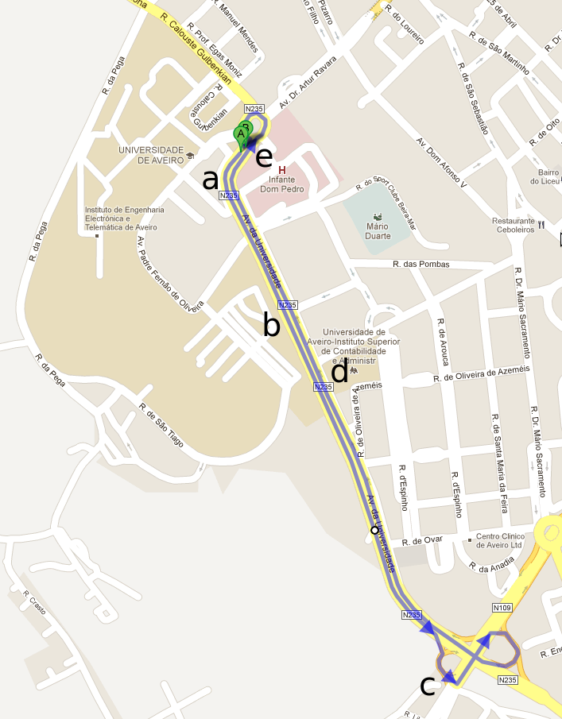
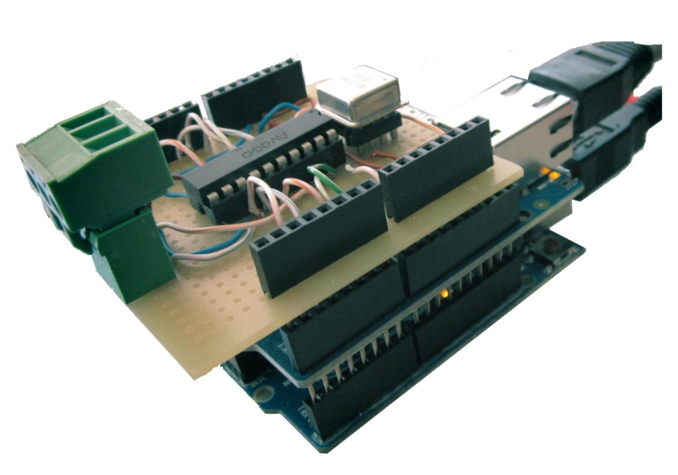
Sistemas para monitorização
Resultados e Conclusões
Hardware
Frequência de publicação - 58Hz
Frequência de publicação - 10Hz

Slide 29
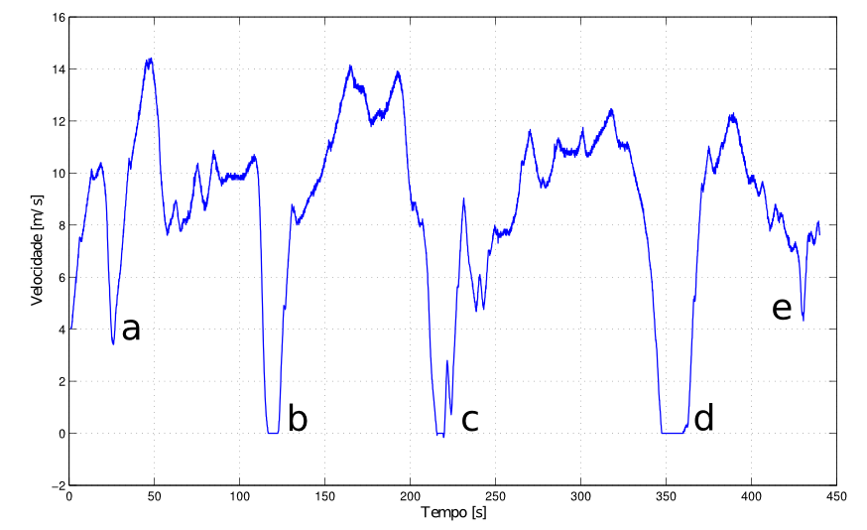
Sistemas para monitorização
Resultados e Conclusões
Velocidade

Slide 30
Sistemas para monitorização
Resultados e Conclusões
Deteção das Situações de Risco
Precisão obtida pelo algoritmo de deteção das diferentes situações de risco.
Nome do ficheiro | Situações | Nº de deteções corretas | %
Avenida_1.bag | 9 | 8 | 88.9
Avenida_2.bag | 5 | 5 | 100
Avenida_3.bag | 12 | 11 | 91.7
Avenida_4.bag | 4 | 4 | 100

Slide 31
Sistemas para monitorização
Resultados e Conclusões
Deteção de diferentes condutores
2º fase – Escolha das melhores combinações destes descritores:
Combinações 3 a 3 | Combinações 2 a 2
10 – 17 – 18 | 17 – 18
12 – 17 – 18
13 – 17 – 18
17 – 18 – 21
Apos utilização do 6º ficheiro de teste:
17 | número de vezes que o acelerador esta premido com "média - força"
18 | número de vezes que o acelerador esta premido com "muita força"
21 | número de vezes que o travão esta premido com "leve – média força"

Slide 32
Sistemas para monitorização
Trabalho Futuro
Utilização de uma câmara ou reposicionamento de um dos lasers na parte traseira do carro.
Deteção dos sinais de trânsito existentes e limites da estrada.
Melhoramento do módulo de deteção do condutor, para que este possa funcionar noutros tipos de situações.

Slide 33
Sistema de Monitorização da Condução de um Automóvel
Universidade de Aveiro
Departamento de Engenharia Mecânica
Orientador: Professor Doutor Vítor Manuel Ferreira Santos
André João Lopes Oliveira
20 de julho de 2012

